Slide 1

السيرة النبوية
درس: بيعة العقبة الأولى
الصف: السادس الفصل الدراسي: الأول

Slide 2
الأهداف:
أن يعرف البيعة
  أن يبين سبب تسميتها بهذا الاسم
أن يعلل السرعة في استجابة النفر من يثرب للإسلام
أن يعدد أهم بنود البيعة كما ذكرها عبادة بن الصامت رضي الله عنه
أن يوضح موقف اليهود في المدينة
أن يبين دور مصعب بن عمير رضي الله عنه

Slide 3
تعريف البيعة:
هي العهد ، الطاعة، إنفاذ الأوامر

Slide 4
ما هو سبب تسميتها بهذا الاسم:
لأنها كانت عند منطقة العقبة بمنى
وكانت هذه البيعة من مقدمات.........
    هجرة النبي والمسلمين إلى يثرب
التي سميت فيما بعد بالمدينة المنورة

Slide 5
إسلام جماعة من يثرب
في السنة الحادية عشر للبعثة، خرج رسول الله صلى الله عليه وسلم ليعرض الإسلام على قبائل العرب التي قدمت مكة، فبينما هو عند العقبة (بمنى) لقي جماعة من يثرب وكان عددهم (ستة رجال من قبيلة الخزرج» أراد الله لهم الخير

Slide 6
هيا نقرأ الحوار الذي دار مع الرسول صلى الله عليه وسلم ومع هؤلاء الستة من الخزرج.__ثم نجب عن الأسئلة التي تليه:
قال لهم رسول الله صلى الله عليه وسلم: من أنتم؟ .
قالوا: نفر من الخزرج. قال: أمن موالي يهود؟ قالوا: نعم، قال: أفلا تجلسون أكلمكم؟ قالوا: بلى، فجلسوا معه، ودعاهم إلى الله تعالى، قالوا: إنه للنبي الذي توعدكم به يهود فلا يسبقنكم إليه، فأجابوه فيما دعاهم إليه وصدقوه وأسلموا.
ثم قالوا: إنا قد تركنا قومنا ولا قوم بينهم من العداوة والشر ما بينهم، فعسى الله أن يجمعهم بك، فسنقدم عليهم، وندعوهم إلى أمرك، ونعرض عليهم الذي أجنباك إليه من هذا الدين، فإن يجمعهم الله عليك، فلا رجل أعز منك.
ماذا نستنتج من هذا الحوار؟؟؟؟؟؟؟؟

Slide 7
ما الأمور التي بايع المسلمون من يثرب عليها رسول الله صلى الله عليه وسلم في بيعة العقبة الاولى؟
عبادة بن الصامت رضي الله عنه كان من الذين بايعوا قال: « بايعنا رسول الله صلى الله عليه وسلم ليلة العقبة على أن لانشرك بالله شيئاً ولا نسرق ولا نزني، ولا نقتل أولادنا، ولا نأتي ببهتان نفتريه بين أيدينا وأرجلنا، ولا نعصيه في معروف، قال:»فإن وفيتم فلكم الجنة».رواه البخاري.

Slide 8
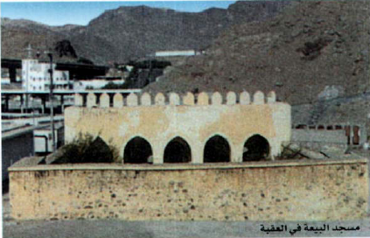


Slide 9

قسم الأنشطة
والتقويم

Slide 10
نشاط 1 الزمن 4
متى بدأ انتشار الاسلام في يثرب ؟ وكيف ؟
بدأ عام 11 للبعثة
كان الرسول صلى الله عليه وسلم يلتقي القبائل في
موسم الحج ويدعوهم للإسلام حيث قابل مجموعة
من أهل يثرب دعاهم للإسلام فقبلوا دعوته

Slide 11
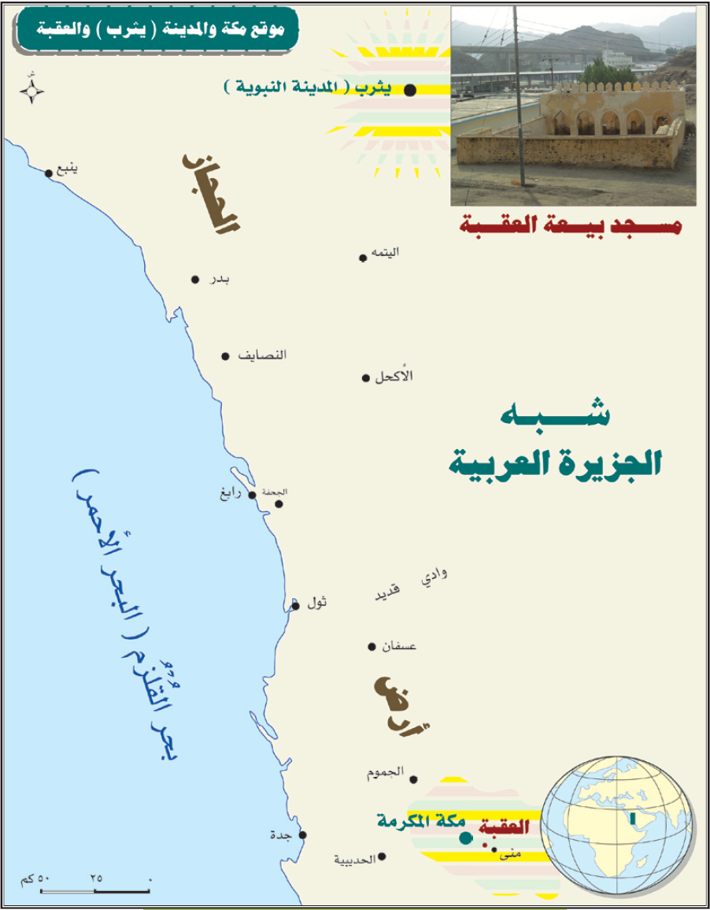
نشاط 2 الزمن دقيقتان
انظر الخريطة ثم احدد موقع العقبة
بالنسبة لمكة المكرمة
في الشرق

Slide 12
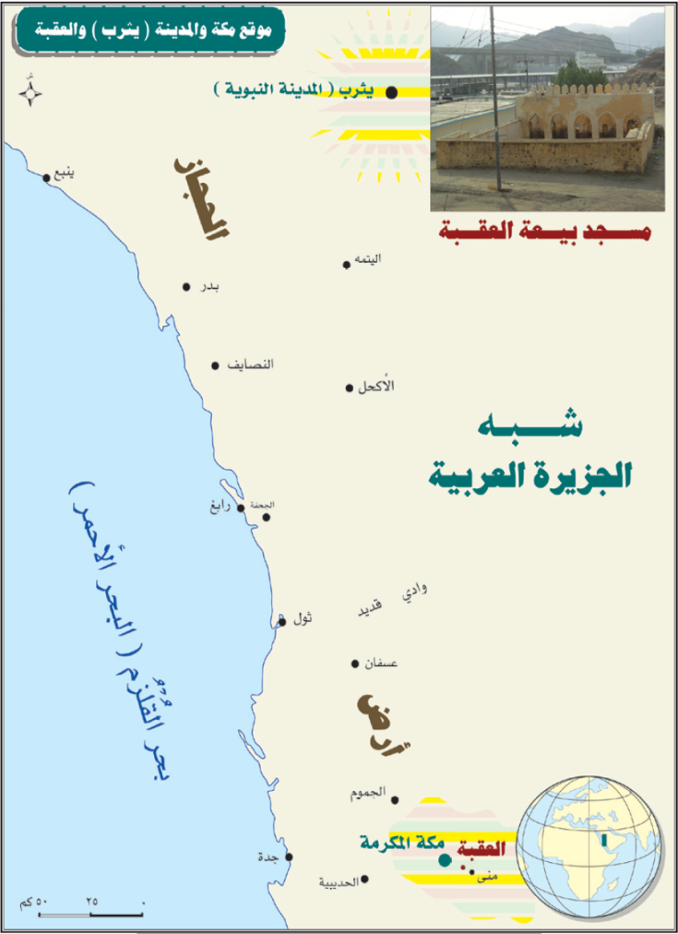
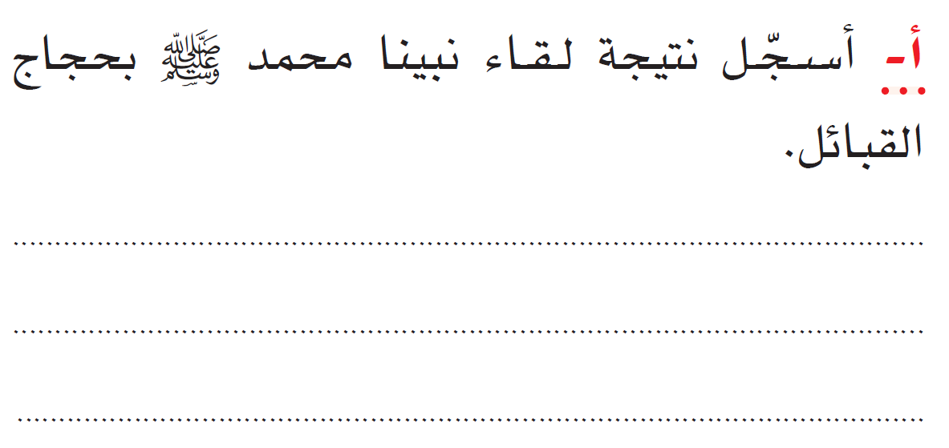
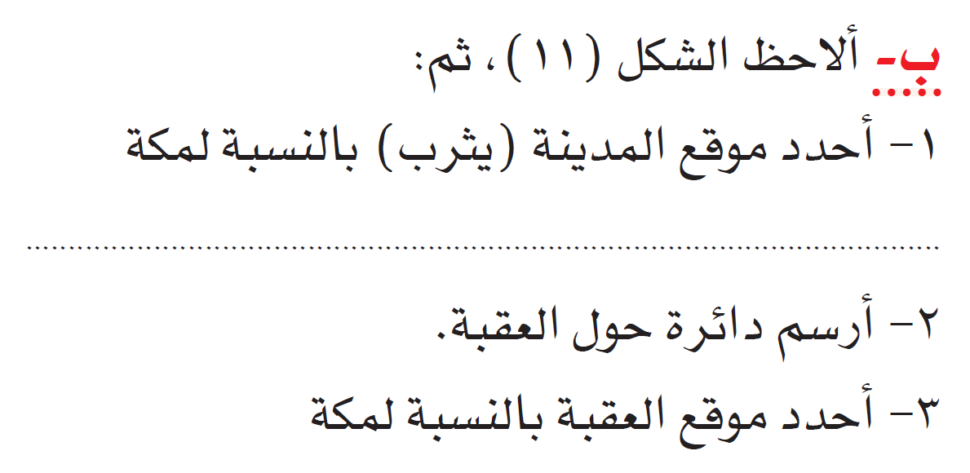
نشاط 3 الزمن 5 دقائق
بالتعاون مع افراد مجموعتك حل النشاط التالي:
1- إسلام ستة من أهل يثرب
2- نشر الإسلام في يثرب ( المدينة )
تقع في الشمال من مكة
تقع في الشرق من مكة

Slide 13
نشاط 4 الزمن 6 دقائق
العقبة الأولى
متى كانت ؟ عدد من بايعه النبي .
على ماذا بايعوه ؟ من أرسل معهم ؟ لماذا ؟
بايعوا الرسول صلى الله عليه وسلم على : الاسلام
وأرسل معهم مصعب بن عمير رضي الله عنه ليعلمهم الاسلام ويقرئهم القران
كانت عام 12للبعثة
بايع الرسول فيها
12 رجل
.

Slide 14
ما أهمية هذه البيعة؟؟؟؟؟؟؟
اشتملت هذه البيعة على حكم وآثار كثيرة منها:
1- كانت هذه البيعة بذرة خير في طريق الدعوة الإسلامية وزرعت الامل في النفوس وطمأنت مسلمي مكة المضطهدين أن هناك من يقف معهم ويؤمن بمثل ما آمنوا به مما زادهم عزماً وثباتاً على دينهم.
2- كانت نقطة تحول تاريخ الدعوة ولهذا طلب المبايعون من رسول الله صلى الله عليه وسلم أن يرسل معهم من يعلمهم
الدين ويعمل على نشر الدعوة داخل يثرب فاختار الرسول صلى الله عليه وسلم لهم مصعب بن عمير رضي الله عنه لهذه المهمة وارسله معهم.

Slide 15
التقويم:
كم كان عدد الذين بايعوا الرسول صلى الله عليه وسلم؟.
عشرة من الخزرج واثنين من الأوس
ما الأمل الذي كان يأمله النفر الذين اسلموا من أهل يثرب من رسول الله صلى الله عليه وسلم؟؟؟
كانوا ياملون ان يجمع الله تعالى به قومهم وان يكون سببا في انهاء الخلافات بينهم وبين الاوس
وضح دور مصعب بن عمير رضي الله عنه ؟؟
تعليمهم شرائع الإسلام ، ويفقههم في دينهم ،وليقوم بنشر الإسلام في يثرب

Slide 16

سبحانك اللهم وبحمدك
أشهد أن لا إله إلا أنت
أستغفرك وأتوب إليك

Slide 17
اعداد:
توفيق مصلح
نحن نهتم بالانتقاد أكثر من اهتمامنا بالعمل

